Slide 1
Fibroadénome géant de l’adolescente et influence hormonale : analyse d’une série de 90 cas
Marie Roux
2/05/2013
Directrice de thèse : Pr. Plu- Bureau
DES de médecine générale
Faculté de médecine Paris 7

Slide 2
Contexte
Pathologie mammaire bénigne
  Fibroadénome , la plus fréquente des pathologies mammaires à l’adolescence
  Source d’Inconfort, angoisse
Adolescence
  Modification corporelle
  Fragilité psychologique
  Identité sexuelle
Place du généraliste +++

Slide 3
Généralités

Slide 4
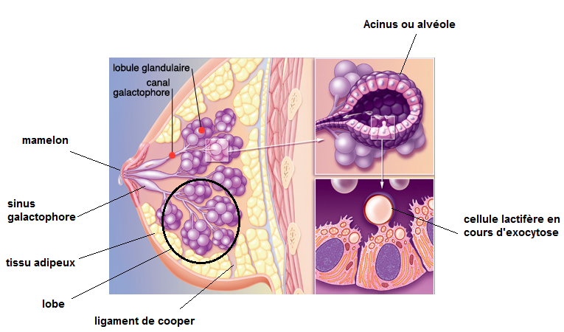
Le sein – rappel anatomique

Slide 5
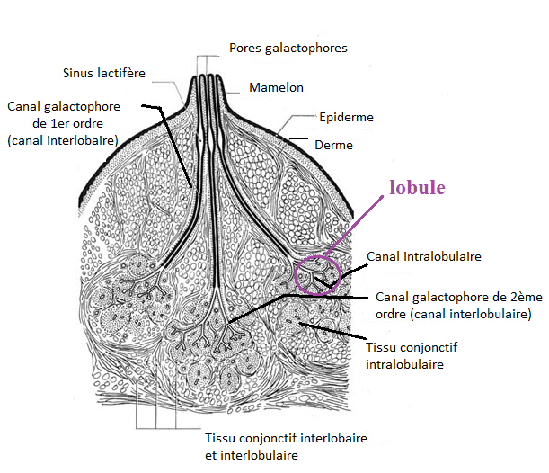
Le sein – rappel histologique 1

Slide 6
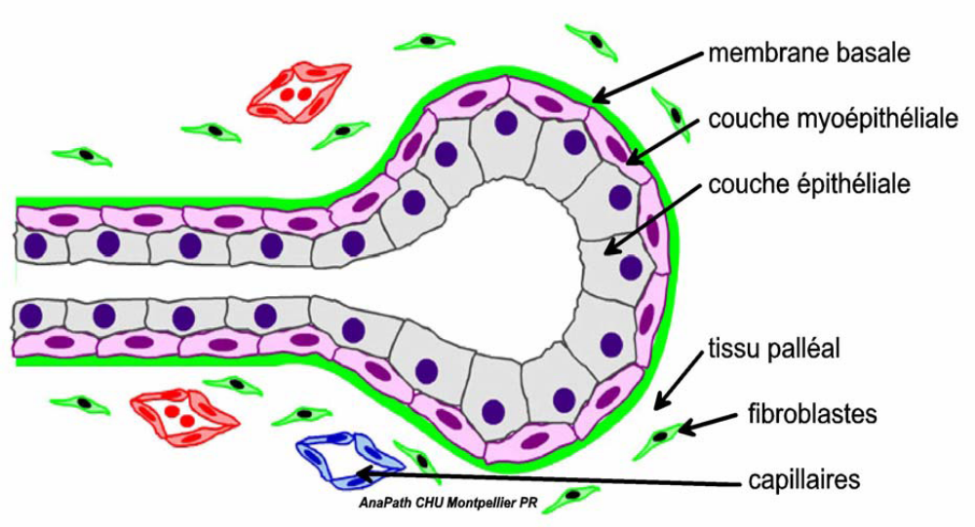
Le sein – rappel histologique 2
Alvéole mammaire

Slide 7
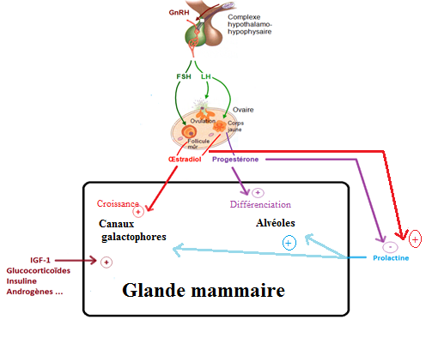
Le sein – Les influences hormonales

Slide 8
Aberrations du développement mammaire : classification ANDI
Stade | Processus normal | Aberration | Maladie
Début de la vie reproductive (12 – 25 ans) | Développement des lobules Développement du stroma Eversion mamelonnaire | Adénofibrome Hypertrophie Inversion du mamelon | Adénofibrome géant Gigantomastie Abcès sous aréolaire
Vie reproductive mature (25-45 ans) | Changements menstruels cycliques Hyperplasie épithéliale de la grossesse | Mastodynie / nodularité cyclique Ecoulement mamelonnaire sanglant | Mastodynies invalidantes
Involution (35-55 ans) | Involution lobulaire Involution canalaire Dilatation - Sclérose Turn-over épithélial | Macrokystes Lésions sclérosantes - Ectasie canalaire - Rétraction mamelonnaire Hyperplasie épithéliale simple | Mastite périductale Abcès Hyperplasie avec atypie
Adapté de Benign Disorders and Diseases of the breast (Hugues, Mansel & Webster 2009)

Slide 9
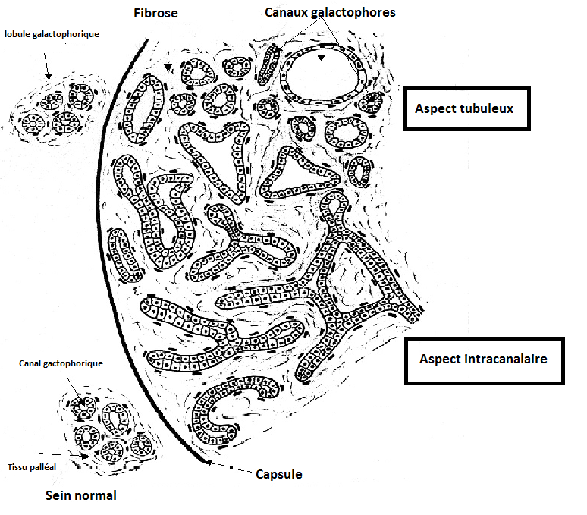
Fibroadénome
Nodule ferme, élastique, bien limité, non douloureux, MOBILE
Tumeur bénigne fibro-épithéliale
Anomalie du développement lobulaire
Prolifération DOUBLE de l’épithélium et du tissu conjonctif

Slide 10
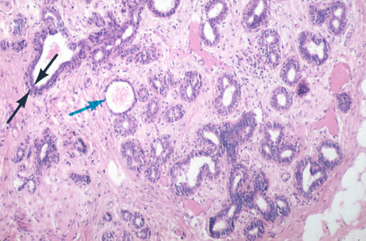
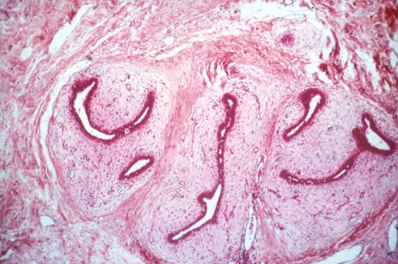
intracanalaire
Histologie des Fibroadénomes
péricanalaire ou tubuleux

Slide 11
Fibroadénome géant
Définition: Fibroadénome de Diamètre > 5 cm
2 à 4 % des fibroadénomes
Puberté / Péri ménopause
Diagnostic clinique, échographique
Pronostic esthétique
Traitement chirurgical

Slide 12
Diagnostic différentiel : Tumeur phyllode
Femme 35 – 50 ans
Tumeur fibro-épithéliale rare
Diagnostic histologique : degré de cellularité stromale++, mitose, atypies cellulaires
Classification : bénigne/borderline/maligne
Récidive ++
Evolution maligne possible

Slide 13
Revue de la littérature
1. Peu d’études sur :
  De larges séries : La plus grande série : Naidu (1989), Afrique du Sud → 45 cas de fibroadénomes géants
  Analysant les interactions hormonales : peu de données cliniques (issues de service de chirurgie ++)
2. Confusions avec différentes terminologies : fibroadénome juvénile, fibroadénome cellulaire, tumeur phyllode bénigne ou bas grade, adénofibrome phyllode…

Slide 14
Notre étude

Slide 15
Objectifs de l’étude
  Colliger une large série de cas de Fibroadénomes géants
  Analyse de l’influence hormonale dans la survenue du fibroadénome géant chez l’adolescente

Slide 16
Patientes et méthodes
Etude multicentrique, rétrospective
5 hôpitaux universitaires parisiens
Jeunes femmes de 11 – 25 ans
Entre janvier 1990 et décembre 2012
Ayant eu un fibroadénome géant (nodule>5cm)
Données recueillies par questionnaire standardisé : Cliniques , Hormonales, Mammaires, Thérapeutiques et suivi

Slide 17
Méthodes
Analyse descriptive générale
Analyse comparée
Suivi et récidives

Slide 18
Résultats
1. RESULTATS
Analyse descriptive
90 patientes

Slide 19
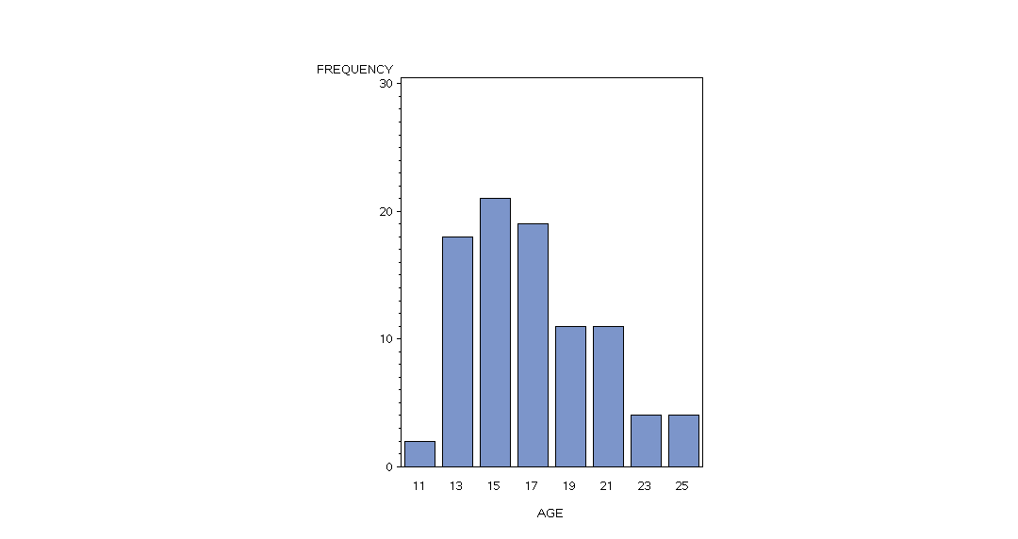
Données générales
1. RESULTATS
Analyse descriptive
Poids (kg) : 54,6 ± 7,3 (39-75)
Taille(cm) : 164,4 ± 7,1 (148-181)
IMC (kg/m2): 20,05 ± 2,4 (15,7-27,0)

Slide 20
Données hormonales
1. RESULTATS
Analyse descriptive
Ménarche : 12,6 ± 1,4 (10-18)
Non réglée : 10/73 (14 %)
Mastodynie : 26/78 (33 %)
Dysménorrhée : 16/73 (22 %)
Hyperandrogénie : 7/76 (9 %)
Contraception : 13/78 (17 %)
Grossesse : 2/77 (3 %)
Traitements progestatifs : 9/87 (10 %)

Slide 21
Données mammaires
1. RESULTATS
Analyse descriptive
Diamètre moyen (mm) : 74,0 ± 33,1 (50 - 250)
Notes:
Concernant les données mammaires

Slide 22
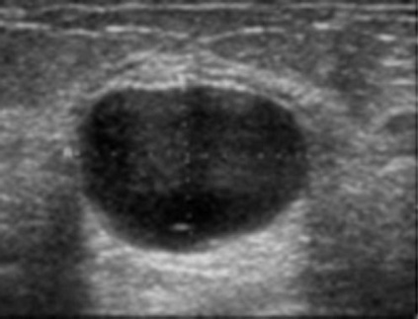
1. RESULTATS
Analyse descriptive
Données mammaires
Echographie mammaire typique : 83/86 (96,5 %)
Mammographie : 30/89 (33,7 %)
IRM : 10/80 (12,5 %)
Cytoponction/biopsie : 21/62 (33,8 %)

Slide 23
2. RESULTATS
Analyse comparée
Comparaison des données
Du centre
De l’ethnie
De l’âge des femmes : par tranche d’âge 11-16 ans // 17-25 ans
De l’existence d’une polyadénomatose associée
Des différents critères histologiques : degrè de cellularité stromale

Slide 24
2. RESULTATS
Analyse comparée
1. En fonction du centre
 | Hôpital Saint Louis N = 60 | Necker, HEGP, Port-Royal N = 30 | p
Age | 17,6 ± 3,0 | 15,6 ± 4,1 | 0,02
Mammographie | 42 % | 17 % | 0,02
IRM | 7 % | 21 % | 0,05
Progestatifs | 8 % | 18 % | 0,12

Slide 25
2. En fonction de l’ethnie
2. RESULTATS
Analyse comparée
 | Caucase N = 32 | Afrique N = 22 | Autre N = 16 | p
Age | 18,2 ± 3,7 | 15,6 ± 3,8 | 16,2 ± 3,5 | 0,01
Délai (année) | 6,1 ± 3,4 | 3,4 ± 3,0 | 3,9 ± 3,1 | 0,01
Dysménorrhée | 32 % | 18 % | 6 % | 0,04
Antécédents familiaux malins | 28 % | 0 | 12 % | 0,01
Diamètre (mm) | 69 ± 37 | 90 ± 37 | 69 ± 23 | 0,04
Cellularité stromale élevée | 44 % | 65 % | 69 % | 0,03

Slide 26
3. En fonction de l’âge du diagnostic
2. RESULTATS
Analyse comparée
 | 11 – 16 ans N = 45 | 16 -25 ans N= 45 | p
Délai (année) | 2,3 ± 0,2 | 7,2 ± 0,5 | <0,001
Diamètre (mm) | 82 ± 5 | 67 ± 5 | 0,03
Sein gauche | 60 % | 36 % | 0,06
Cellularité stromale élevée | 71 % | 30 % | <0,001

Slide 27
4. En fonction d’une polyadénomatose associée
2. RESULTATS
Analyse comparée
Polyadénomatose associée : 13 patientes
Peu de différences entre les deux sous groupes
46 % du groupe polydénomatose associée étaient d’origine africaine

Slide 28
5. Analyse en fonction des entités histologiques
2. RESULTATS
Analyse comparée
 | Cellularité stromale faible N = 44 | Cellularité stromale élevée N = 45 | P
11-16 ans | 30 % | 70 % | 0,08
Délai (année) | 6,0 ± 3,2 | 3,2 ± 3,8 | 0,005
Cycles longs | 5 % | 20 % | 0,04
Cycles irréguliers | 2 % | 18 % | 0,03
Contraception | 30 % | 3 % | 0,001
Diamètre (mm) | 69 ± 35 | 79 ± 31 | 0,13

Slide 29
Suivi et récidives
3. RESULTATS
Le suivi n’est pas disponible pour l’ensemble de la cohorte
  24 patientes
  8 récidives uniques
  1 récidive multiple
  → Perspectives : poursuite de l’étude

Slide 30
Synthèse des résultats
→ Mise en évidence de 2 groupes de patientes
Groupe 1 | Groupe 2
Jeunes adolescentes Origine africaine ++ Diagnostic proche de la ménarche Nodule volumineux (79 mm) Sein gauche Cellularité stromale élevée | Patientes plus âgées Origine caucasienne Apparition à distance de la ménarche Nodule plus petit (65 mm) Croissance progressive sur plusieurs années Cellularité stromale faible

Slide 31
Discussion
1ère série de cas : 2 formes distinctes de fibroadénomes géants
1ère forme propre à l’adolescente : apparition rapide, délai proche de la ménarche (hormones), africaines ++, croissance rapide, grande taille, cellularité stromale élevée = Réponse inadaptée à la 1ère stimulation oestrogénique
Intérêt d’un traitement hormonal pré chirurgical?
Confusion tumeur phyllode de bas grade
2 ème forme proche de la forme adulte, caucasiennes++
Notes:
Période d’importante modificaton hormonale, le tissu mammaire semble répondre de manière inadapté à la stimulation oestrogénique,
PAS D’ HYPERESTROGENIE OU DE PRISE D’OESTROGÈNE
le nodule apparaît et grossit rapidement jusqu’à atteindre une grande taille,
La question d’un traitement hormonal pré chirurgical dans cette période se pose,
étant donnée que la prise d’une traitement progestatif n’a pas été évaluée dans ce contexte

Slide 32
Conclusion
1ère série réalisée en France
La plus importante de la littérature
Comportant des données cliniques détaillées
  Notamment hormonales
Mise en évidence de deux groupes distincts de FA
  Physiopathologie différente ??
Notes:
Cette distinction nous semble intéressante :
COMPRENDRE LES différents MECANSISMES PHYSIOPATHOLOGIQUES impliqués dans la survenue de cette pathologie
Mais aussi pour POUVOIR ADAPTER LA PRISE EN CHARGE et EVITER LES RECIDIVES

Slide 33
Fibroadénome géant de l’adolescente et influence hormonale : analyse d’une série de 90 cas
Marie Roux
2/05/2013
Directrice de thèse : Pr. Plu- Bureau
DES de médecine générale
Faculté de médecine Paris 7

